Slide 1
ULACNet-202: Site Initiation Visits

Slide 2
ULACNet-202 Visites d'initiation au site (SIV) au Brésil et au Mexique
L'équipe de ROCCHHA a été très motivée pour commencer les activités de l'essai pour ULACNet-202, intitulé "Optimisation du dépistage du cancer du col de l'utérus chez les femmes vivant avec le VIH dans les pays d'Amérique latine". Depuis plus d'un an, l'équipe travaille inlassablement à la mise au point des éléments de notre protocole et de notre flux de travail, à l'achat de fournitures et à l'obtention des autorisations nécessaires auprès des organes institutionnels locaux, ainsi qu'aux niveaux fédéral et international.
Après avoir mis en place tous les éléments nécessaires, il était enfin temps de visiter les sites participant à ULACNet-202, à l'Universidade de São Paulo (Université de São Paulo ou USP), au Brésil, et à l'Instituto Nacional de Salud Pública (Institut national de la santé publique ou INSP), au Mexique. Pour ceux de Weill Cornell et de Moffitt, ce sera la première fois qu'ils visiteront ces sites dans le cadre de nos essais ULACNet. En raison de la pandémie de la COVID-19, le groupe ROCCHHA n'a pas été en mesure d'effectuer des visites d'initiation (SIV) en personne sur les sites du Brésil ou du Mexique pour ULACNet-201. En ce qui me concerne, c'était aussi la première fois que je rencontrais personnellement de nombreux membres de l'équipe depuis mon arrivée en janvier 2022.

Slide 3
In Brazil
Au cours des derniers mois, j'ai travaillé avec les responsables du site pour coordonner tous les éléments mobiles d'un voyage international : les vols, les hôtels et les moyens de transport, les agendas et le matériel de formation, et ma partie préférée, la nourriture. Le premier arrêt de notre voyage ULACNet-202 SIV s'est fait avec notre équipe brésilienne dans l'étonnante ville de São Paulo.

Slide 4
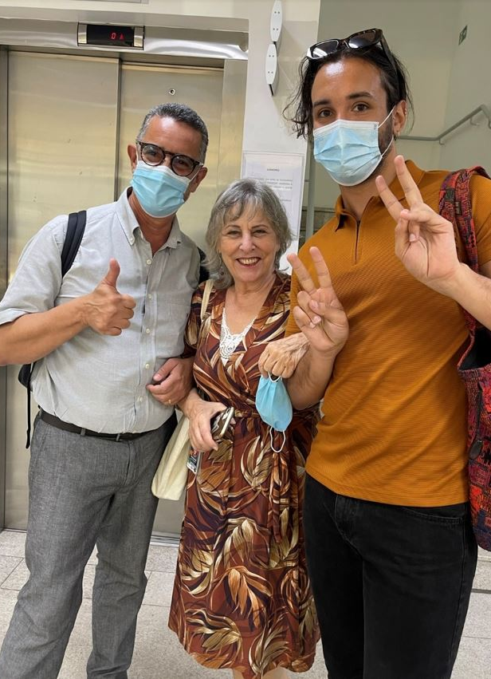
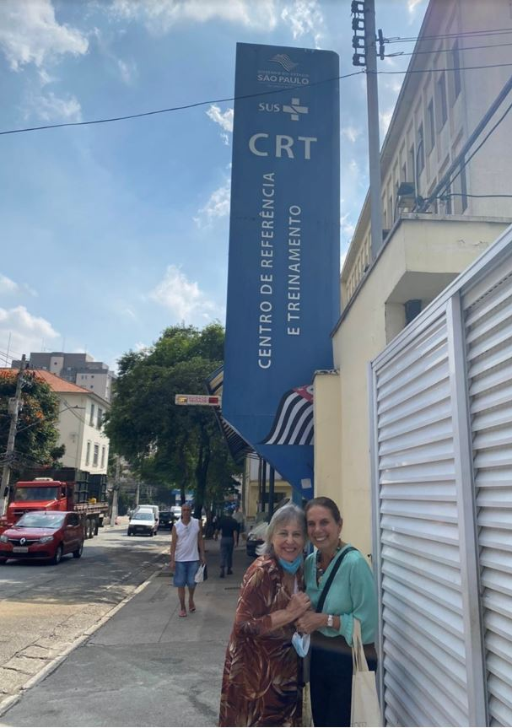
Clinic tours
Nous avions un itinéraire chargé dès notre arrivée dans le pays. Pour ULACNet-202 à l'USP, nous recruterons des participants dans des cliniques entièrement nouvelles par rapport à celles où nous avons recruté des participants pour ULACNet-201. Alors que ULACNet-201 a recruté des participants dans une clinique désignée pour la recherche, nos sites ULACNet-202 recruteront des participants dans des cliniques de VIH/SIDA et de gynécologie. Au cours de notre visite, nous avons pu visiter chacune de ces cliniques et de ces hôpitaux et rencontrer le nouveau personnel qui rejoindra l'équipe dans le cadre de cet effort. Nous avons discuté des populations de patients uniques, de la capacité et des limites de l'espace, des flux de travail opérationnels de chaque clinique et de la manière dont nous prévoyons d'intégrer ULACNet-202 dans cette dynamique.

Slide 5
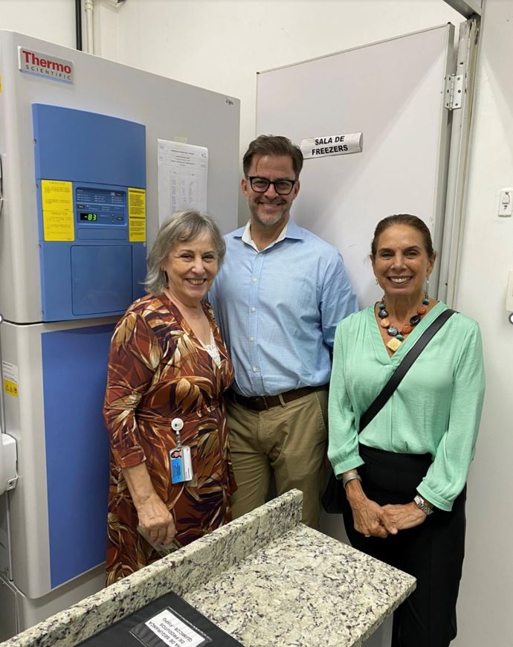
Dr. Villa’s Laboratory
Le laboratoire du Dr. Villa a suscité un intérêt particulier. Avec une nouvelle machine Gene Xpert et des tonnes d'espace de congélation, son laboratoire jouera un rôle accru en tant que dépôt biologique ULACNet-202 pour l'archivage des spécimens à des fins de recherche future.

Slide 6
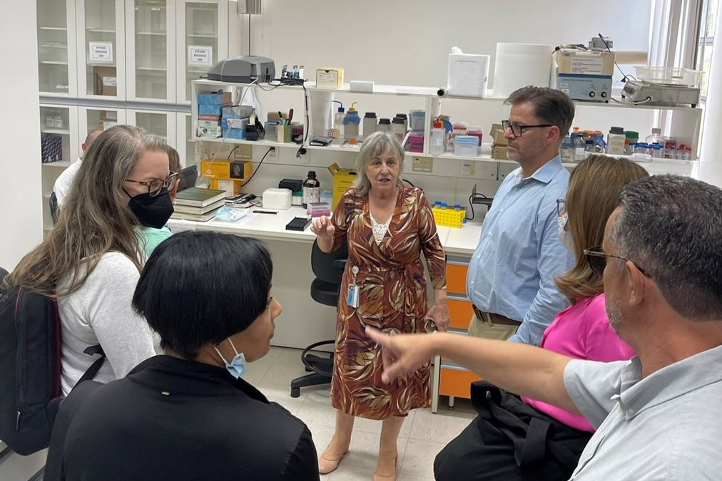
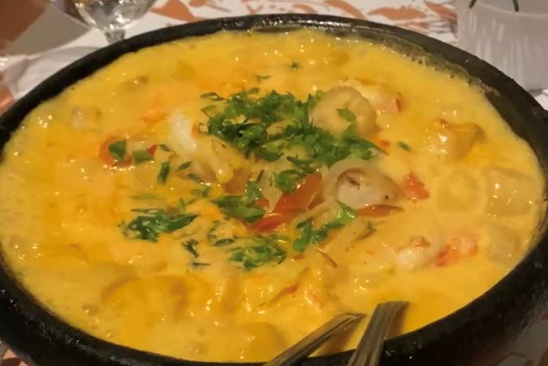
Team building opportunities
Aucun voyage n'est complet avec le groupe ROCCHHA sans notre part d'opportunités de renforcement de l'esprit d'équipe. Après chaque journée de formation, nous nous retrouvions toujours pour partager un repas. Le Dr. Villa a gentiment coordonné tous les repas. Mon plat préféré était la moqueca, un plat typique du Brésil qui combine des origines indigènes, africaines et portugaises dans un ragoût de fruits de mer délicieux et chaleureusement apaisant.

Slide 7
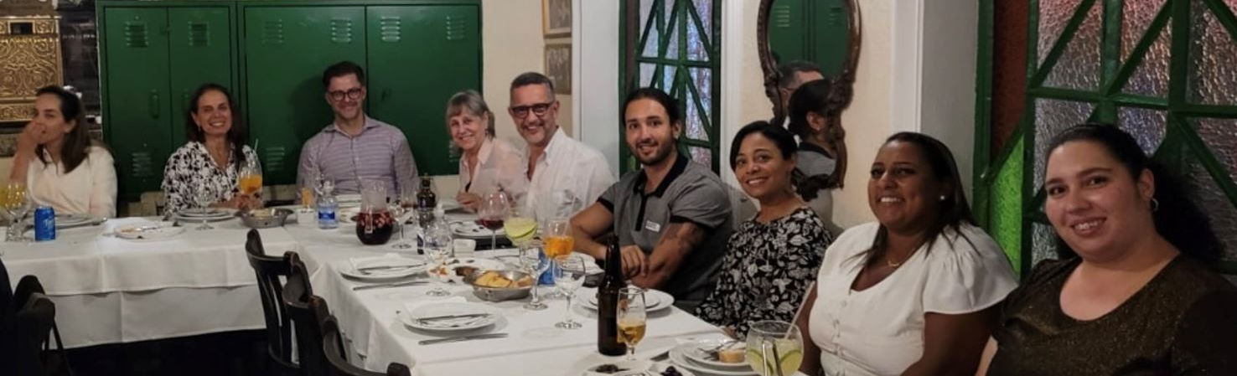
Meals shared
Un repas que nous avons pris au dernier étage de l'USP, qui est aussi le bâtiment le plus haut de tout São Paulo. La ville de São Paulo s'étend sur une superficie d'environ 590 mi² et compte 12,3 millions d'habitants. À titre de comparaison, la ville de New York (NYC) s'étend sur une superficie d'environ 303 km², avec une population d'environ 8,5 millions d'habitants. Selon les estimations démographiques de l'ONU pour 2018, São Paulo est la 4ème ville du monde en termes de population - la plus grande de l'hémisphère occidental ! Ainsi, lorsque nous avons mangé au dernier étage de la cafétéria de l'hôpital, nous avons pu voir à quel point la ville de São Paulo s'étendait.

Slide 8
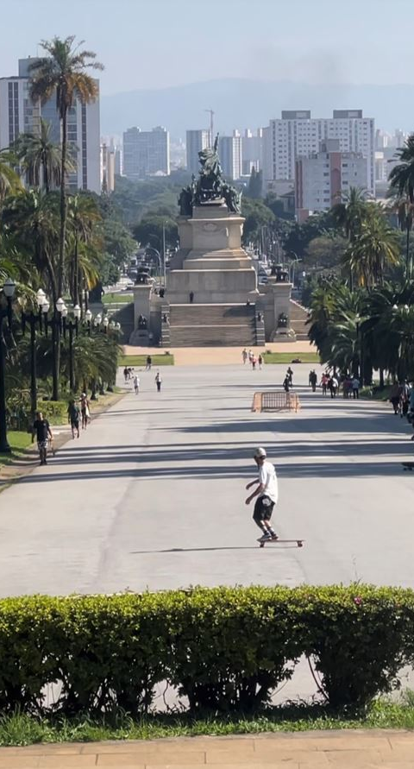
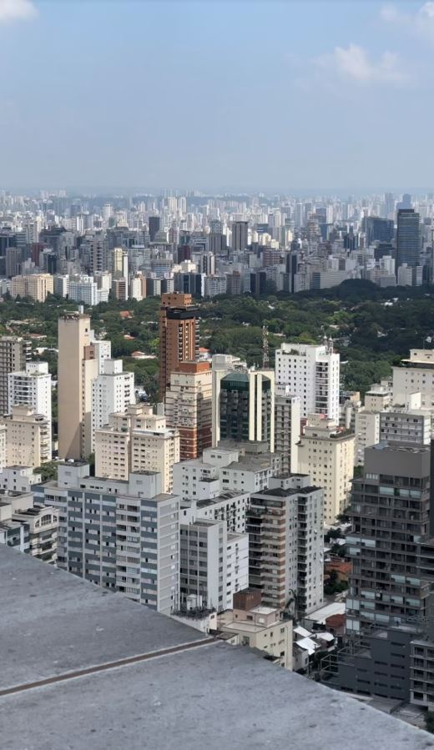
Landmarks visited
Nous avons terminé notre visite en faisant le tour de certains sites de la ville, notamment le Parque Ibirapuera (parc Ibirapuera), que je considérerais comme l'équivalent de Central Park à São Paulo, et le Parque da Independência (parc de l'Indépendance), beaucoup plus petit, qui abrite le monument d'Ipiranga. Ce monument a été construit pour célébrer le centenaire de l'indépendance du Brésil, à l'endroit exact où le prince régent Dom Pedro a déclaré la souveraineté du Brésil à sa famille royale restée au Portugal.

Slide 9
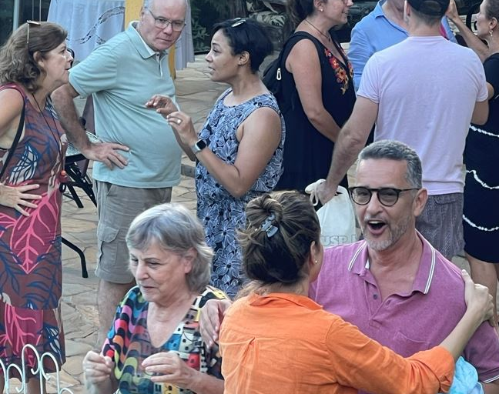
Brazilian barbeque
Nous avons également célébré l'achèvement de notre premier partenariat SIV par un barbecue brésilien traditionnel dans la magnifique maison d'été du Dr. Villa, décorée avec de nombreux bibelots uniques qu'elle a rassemblés au fil des ans.

Slide 10
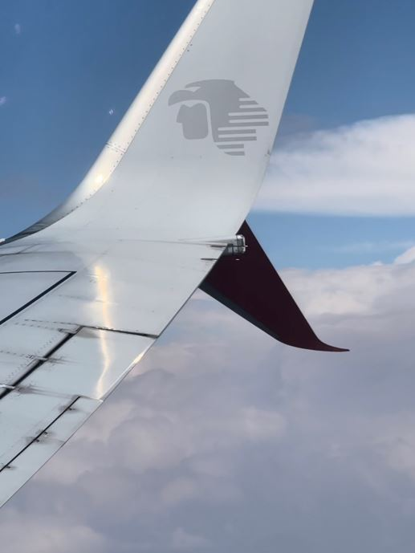
Flight to Mexico
Quelques mois plus tard, notre équipe était prête pour notre deuxième SIV sur le site de Mexique. Suite à notre précédente visite à São Paulo, nous avons mis à jour l'ordre du jour avec de nouvelles activités et discussions.

Slide 11
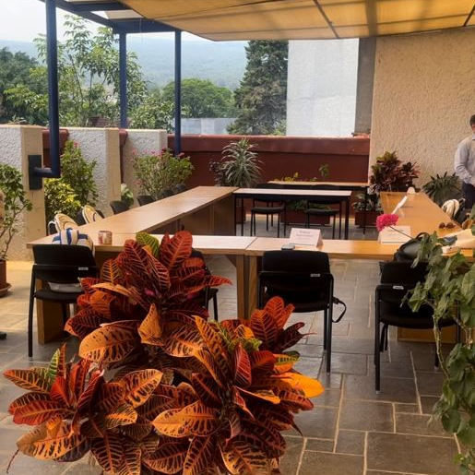
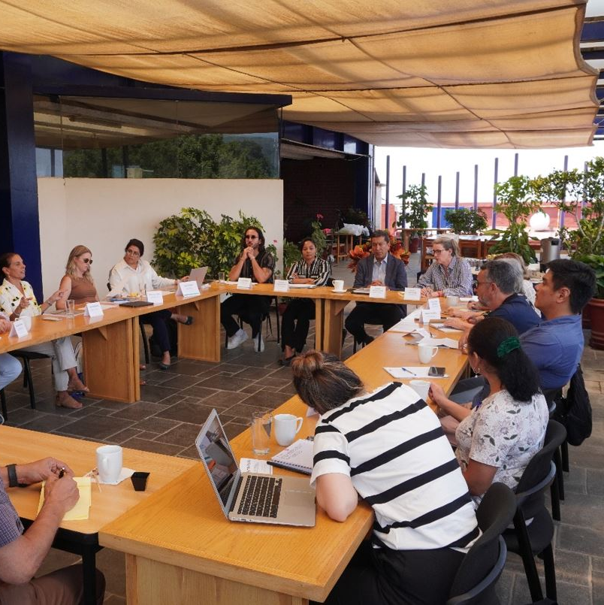
In Mexico
Dès mon arrivée, j'ai commencé à ressentir les effets de l'altitude. À titre de comparaison, l'altitude de la ville de New York est d'environ 35 pieds, tandis que celle de la ville de Mexico (CDMX) est de près de 7350 pieds ! Nous ne sommes toutefois pas restés longtemps à CDMX, car notre principal partenaire, l'INSP, est basé dans la ville de Cuernavaca, à environ une heure et demie de route au sud-ouest de CDMX.
Lors de notre visite à l'INSP, nous avons pu faire le tour des lieux et voir non seulement les espaces dédiés au laboratoire et au traitement de nos deux essais (ULACNet-201 et ULACNet-202), mais aussi les magnifiques sculptures et espaces de travail. En fait, nous avons tenu l'une de nos réunions dans un espace conceptuel en plein air, avec un feuillage magnifique éparpillé partout et une vue imprenable sur les montagnes qui entourent l'institut.

Slide 12
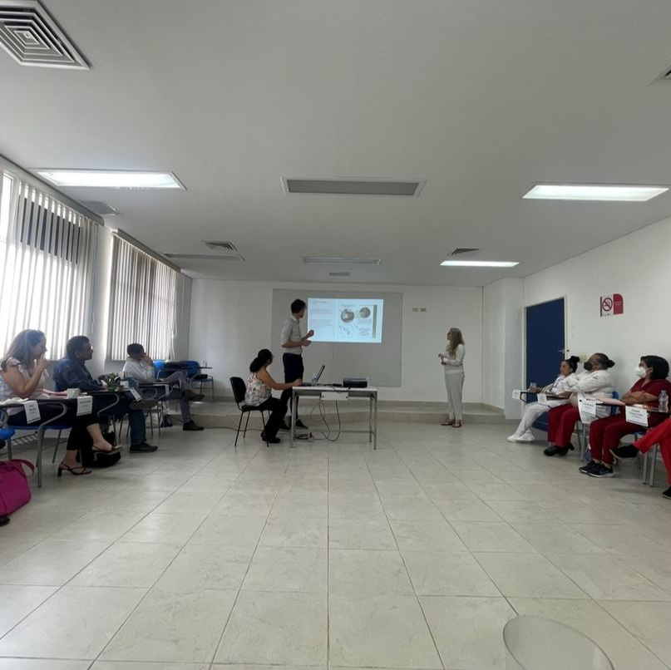
Recruitment clinics in Mexico
À l'instar de notre site brésilien qui introduira des cliniques de recrutement entièrement nouvelles, notre équipe mexicaine ajoute également une nouvelle clinique dans la ville de Puebla (à environ 2 heures au sud-est de CDMX) pour ULACNet-202. Cette nouvelle clinique ambulatoire, le Centro Ambulatorio para la Prevención y Atención al SIDA e Infecciones de Transmisión Sexual (CAPASITS), qui, comme son nom l'indique, se concentre sur la prévention et le traitement du VIH/SIDA et d'autres trichomonas (IST), sera également introduite pour ULACNet-201, et nous espérons qu'elle sera un site fructueux pour le recrutement des participants aux deux essais.

Slide 13
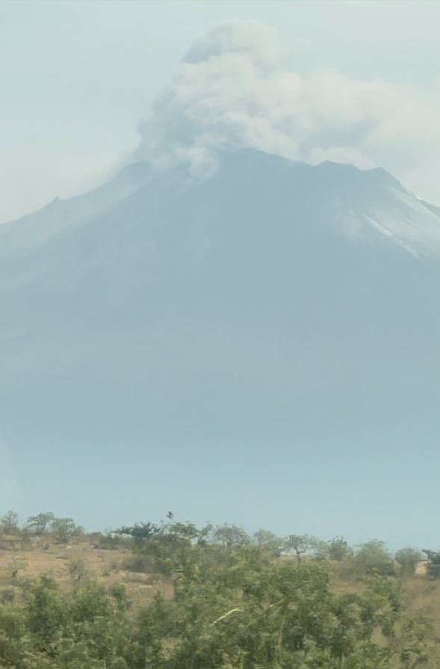
Popocatépetl Volcano
En route vers la clinique de Puebla, nous avons pu admirer les magnifiques paysages du Mexique, encore une fois très élevés. Une grande partie de ce territoire est une terre sacrée pour les cultures indigènes mexicaines. Une caractéristique géographique qui était une première pour moi était le Volcán Popocatépetl (volcan Popocatépetl). Le nom Popocatépetl est un mot aztèque signifiant "montagne fumante." En fait, nous l'avons vu "fumer" pendant notre trajet, ce qui, à notre grand dam, a entraîné des retards de vols à l'échelle mondiale en raison des cendres qui ont été dispersées dans l'air. Mais à l'époque, c'était impressionnant!

Slide 14
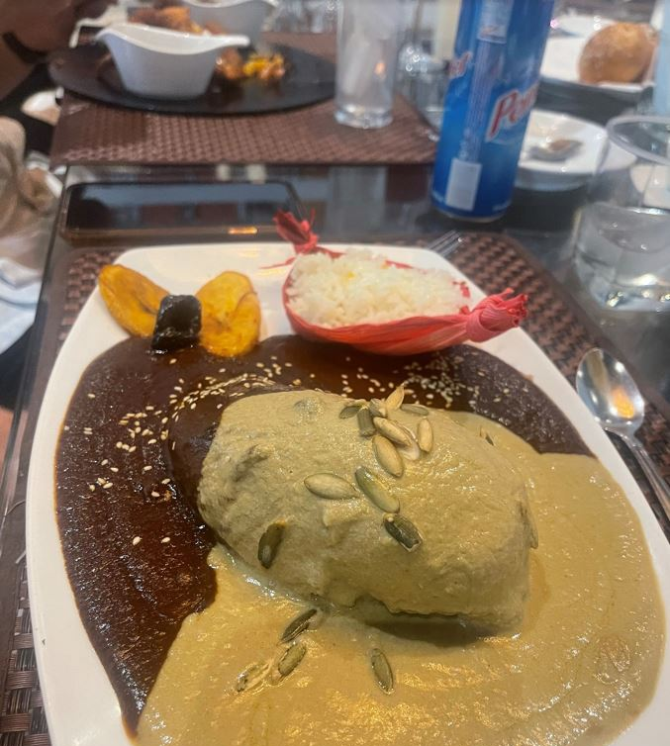
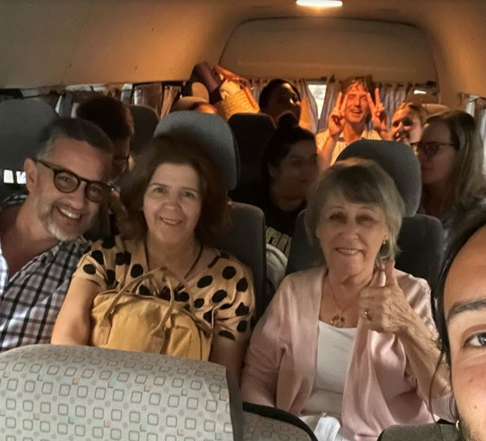
Team building and food
Comme lors de notre visite au Brésil, notre équipe mexicaine n'a pas été déçue, que ce soit au niveau de l'esprit d'équipe ou de la nourriture. Nous nous sommes déplacés étroitement liés d'un endroit à l'autre dans notre camionnette.
En tant que fervent amateur de cuisine mexicaine, j'ai eu l'occasion de goûter à la richesse des plats proposés par les différentes régions du Mexique. Un plat de poulet commandé par Dr. Villa lors de notre séjour à Puebla a été l'un des moments forts du repas. Il comprenait non seulement le mole poblano, une sauce savoureuse à base de piment et de chocolat, mais aussi un mole verde (mole vert) à base de graines de citrouille.

Slide 15
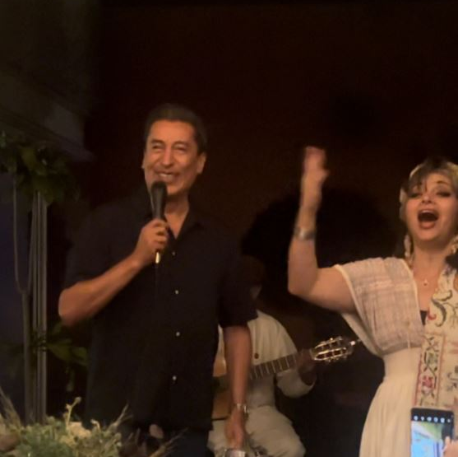
Entertainment by Director of INSP, Dr. Eduardo Lazcano Ponce
Pour couronner notre visite à l'INSP, nous étions invités à dîner chez notre co-chercheur principal et directeur de l'INSP, le Dr. Eduardo Lazcano Ponce. Non seulement sa maison était décorée de magnifiques œuvres d'art, mais il a également invité un duo de musiciens indigènes pour jouer des chansons traditionnelles. À ma grande surprise et pour le plus grand plaisir de tous, Dr. Lazcano Ponce s'est joint au duo et a donné une offert une sérénade à tout le groupe.

Slide 16
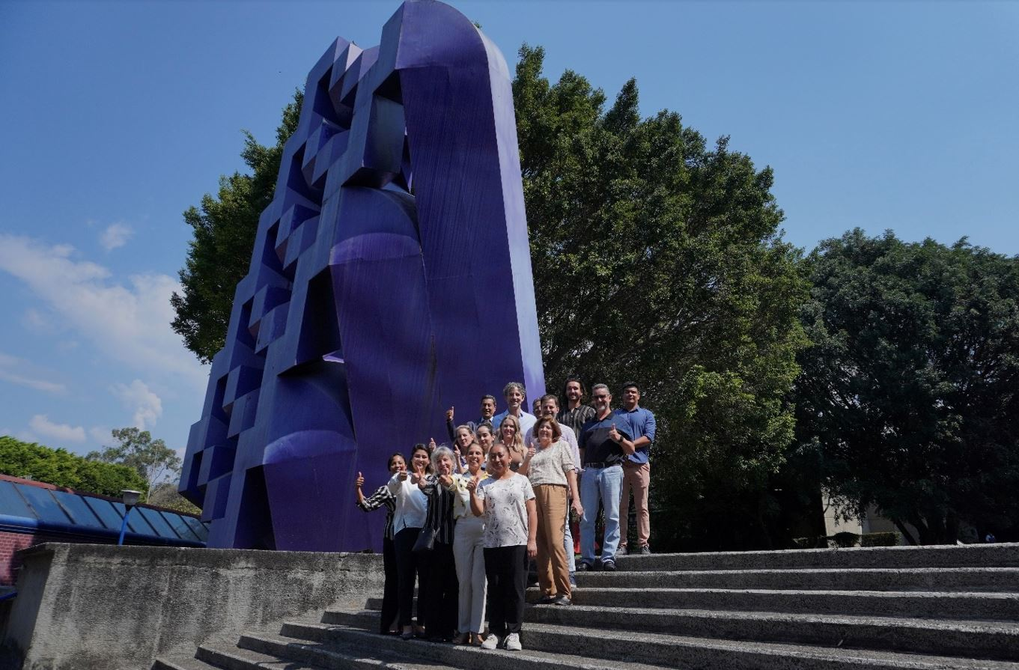
Group photo
Nos visites au Mexique et au Brésil se sont toutes deux révélées très fructueuses dans la perspective de l'activation de notre ULACNet-202. La présence en personne nous a permis, en tant qu'équipe, de visualiser les espaces et de rencontrer le personnel qui travaillera sur cet essai, mais aussi de nous renforcer en tant qu'équipe et d'avoir une vision plus claire de la manière dont nous allons progresser ensemble en partenariat.

Slide 17
End slide

